Slide 1
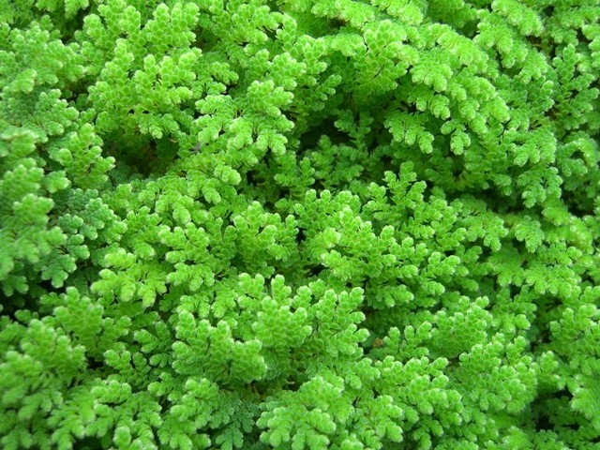
अझोला

Slide 2
अझोला
अझोला (निळे-हिरवे शेवाळ) ही गोड्या पाण्याच्या पृष्ठभागावर वाढणारी वनस्पती आहे.
हवेतील नत्र शेवाळाच्या मदतीने शोषून घेऊन वाढ होते.
आकार- १-३ सेमी.
सरासरी ७०० ग्रॅम अझोला उत्पादन प्रति चौरस मीटर जागेमध्ये २ ते ३ दिवसात मिळते.
पोषणतत्वे (कोरड्या वजनानुसार):- २५-३५% प्रथिने, ७-१०% अमिनो आम्ल, १०-१५% खनिजे (जीवनसत्व अ,कॅरोटीन,कॅल्शीयम,झिंक), जैवक्रियाशील पदार्थ व बायोपॉलीमर, लिग्नीनचे प्रमाण कमी असल्याने पचनास सुलभ.
अझोला संवर्धनासाठी अनाबीना (Anabaena) अझोला जातीचे वाण उत्तम आहे.
उत्पादन कसे घ्याल??
झाडाच्या सावलीखाली २×२ मीटर किंवा १×४ मीटर लांबी-रुंदीचा आणि १ फूट खोल आकाराचा खड्डा खणावा.
खड्डा प्लास्टिकच्या आवरणाने आच्छादून घ्यावा.
या प्लास्टिकच्या आवरणावर जाड प्लास्टिकचे आवरण आच्छादून घ्यावे.
५-१० किलो काळी माती या प्लास्टिकच्या आच्छादनावर पसरून घ्यावी.
गाईचे शेण ५ किलो व ३० ग्रॅम सुपर फॉस्फेट, १० लिटर पाण्यात चांगले मिसळावे व हे मिश्रण खड्ड्यात टाकावे व अशा मिश्रणात ताजे पाणी १० सेमी उंचीपर्यंत टाकावे.

Slide 3
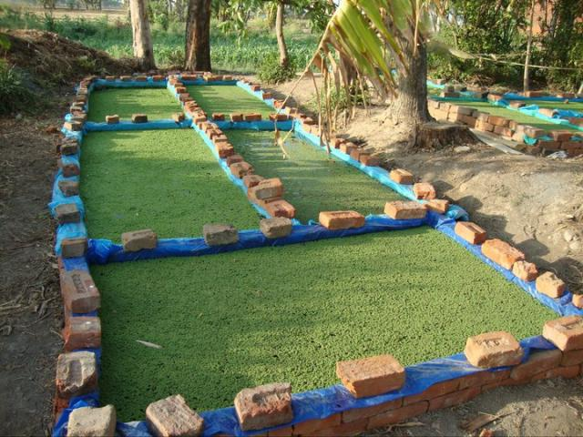
या खड्ड्यात ५०० ग्रॅम ते १ किलो ताजे व स्वच्छ असे अझोला वनस्पतीचे कल्चर टाकावे.
अशाप्रकारे तयार केलेल्या खड्यात अझोला वनस्पती वेगाने वाढते व खड्डा १०-१५ दिवसात वनस्पतीने भरून जातो. दररोज ५००-६०० ग्रॅम अझोलाचे उत्पादन घेता येते.
जास्तीचे उत्पादन घेण्यासाठी अशा तयार केलेल्या खड्यात १ किलो गाईचे शेण व २० ग्रॅम सुपर फॉस्फेट यांचे मिश्रण दर ५ दिवसांनी टाकावे, त्याचप्रमाणे दर आठवड्याने क्षारतत्वाचे मिश्रण यामध्ये टाकावे.
प्लास्टिक ट्रे किंवा चाळणीच्या आधारे दररोज १-१.५ किलो अझोला घेऊन पाण्याने स्वच्छ करावा, त्यामुळे अझोलामध्ये घाण,धूळ व शेणाचा वास राहणार नाही. त्यानंतर सावलीमध्ये ३-४ तास सुकण्यासाठी ठेवावा.
प्रत्येक चौरस मीटरमागे २००-३०० ग्रॅम अझोला वाफ्यातून काढता येतो. अझोलाचे सरासरी उत्पादन ७००-७५० टन प्रति हेक्टर प्रति वर्ष इतके आहे. जवळपास ६ स्क़ेअर मीटर अझोला बेडमधून प्रत्येक दिवसाला ३ किलो अझोला मिळतो.
अझोला वाफ्यातून काढण्यात येणारे पाणी नत्रयुक्त व खनिजयुक्त असल्याने पिकांसाठी /झाडासाठी वापरता येते तसेच वाफ्यातून काढण्यात येणाऱ्या मातीचे गुणधर्म हे सुमारे ०.५ किलो रासायनिक खताइतके आहे.

Slide 4
वापर
दुभत्या गाई-म्हशीमध्ये आंबोणात मिसळून २ ते ३ किलोपर्यंत प्रत्येकी खाऊ घालावा. असे केल्याने २०% पर्यंत पशुखाद्य कमी लागते, तसेच १५-२० % दुधात व फॅटमध्ये वाढ होते. सुरुवातीस पशुखाद्य/आंबवनामध्ये अझोला १:१ प्रमाणात खाऊ घालावा.
अझोलामध्ये प्रथिनांचे प्रमाण जास्ती (२५-३० %) असल्याने अझोलाचा वापर कुक्कुटखाद्यामध्ये प्रथिने स्त्रोत म्हणून केला जातो. तसेच कॅरोटीन पिगमेंट अंड्याच्या बल्काला पिवळा रंग देण्यासाठी महत्वाचे असते. अझोला वाळवून त्याची पावडर करून नंतर तिचा वापर कुक्कुटखाद्यामध्ये अपारंपरिक खाद्यपदार्थ म्हणून करावा. एकूण कुक्कुटखाद्याच्या ५-१० % इतकाच वापर कुक्कुटखाद्यामध्ये करावा.
काळजी
वातावरणातील बदल जसे की तापमान अचानक वाढल्यास व बुरशीचा प्रादुर्भाव झाल्यास अझोला काळा पडतो. अझोला काळा पडू नये म्हणून अझोला बेड शेडनेटमध्ये (५०% ची हिरव्या रंगाची, १ एकरला १०००० स्क़ेअर फूट) अथवा सावलीत तयार करावेत. ट्रायकोडरमा पावडर २५ ग्रॅम १ किलो शेणखताला वापरावी.
दर ३० दिवसांनी खड्ड्यातील ५ % काळी माती ही ताज्या काळ्या मातीने बदलावी.
दर ५ दिवसांनी २५-३० % खड्ड्यातील जुने पाणी हे ताज्या पाण्याने बदलावे.
अझोलामध्ये प्रथिनांचे प्रमाण जास्ती असल्याने ओला चारा (मुरघास/युरिया प्रक्रिया केलेला चारा) मध्ये अझोला टाकला तर हा चारा सडतो व असा चारा जनावरांना खाऊ घालणे धोक्याचे ठरते.

